Slide 1


Análisis comparativo de modelos predictivos para la estimación de emisión de CO2 de vehículos en Canadá
Sebastian Bonilla - Lorena Mora – Robinsson Sanchez
Sistemas Inteligentes
2022-I
Imagen tomada de colección de vectores Pixabay.com

Slide 2





Resultados y conclusiones
17 - 22
Motivación y contextualización
3 - 4
Estado del arte
6 - 12
Bases de datos para investigación
14
Solución al problema
15 - 16
CONTENIDO
Análisis comparativo de modelos predictivos para la estimación de emisión de CO2 de vehículos en Canadá

Slide 3
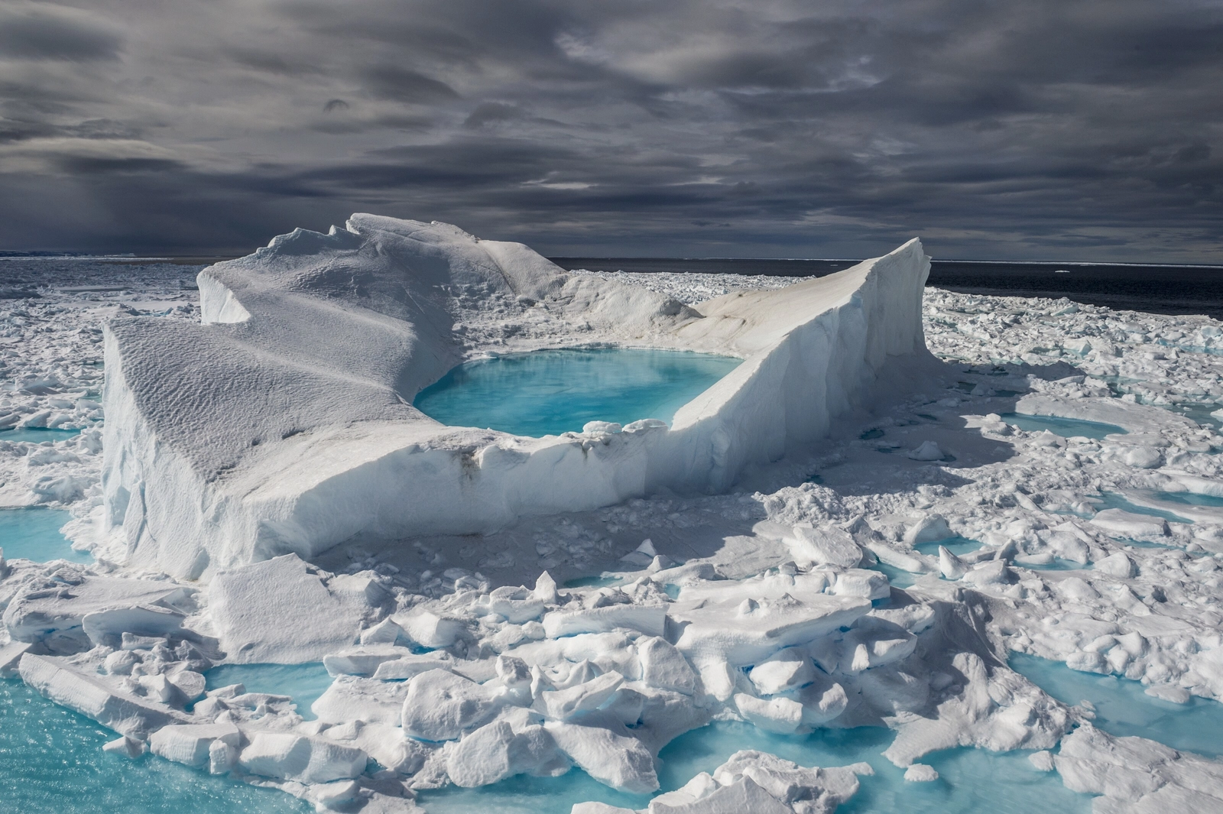

El hielo marino se derrite y pasa de ser blanco a convertirse en charcos turquesa frente a la isla de Baffin, Nunavut, Canadá. Entre 1979 y 2018, la proporción de hielo marino de cinco años o más en el Ártico se ha reducido del 30% al 2%.
FOTOGRAFÍA DE BRIAN SKERRY, COLECCIÓN DE IMÁGENES DE NATIONAL GEOGRAPHIC
Análisis comparativo de modelos predictivos para la estimación de emisión de CO2 de vehículos en Canadá

Slide 4








Motivación y contextualización del problema
El impacto negativo irreversible de las emisiones de gases de efecto invernadero afecta nuestro planeta y bienestar
Gases efecto invernadero
Consecuencias actuales
Factores relevantes de estudio [3]
Métodos de IA
Datos históricos
Comparación de modelos
Impacto significativo
Negativo
Irreversible
Cambio climático [1]
Menor bienestar social [2]
Dióxido de Carbono
CO2
Transporte
Análisis comparativo de modelos predictivos para la estimación de emisión de CO2 de vehículos en Canadá

Slide 5
Estado del arte
Aproximaciones, avances e investigación
Análisis comparativo de modelos predictivos para la estimación de emisión de CO2 de vehículos en Canadá

Slide 6
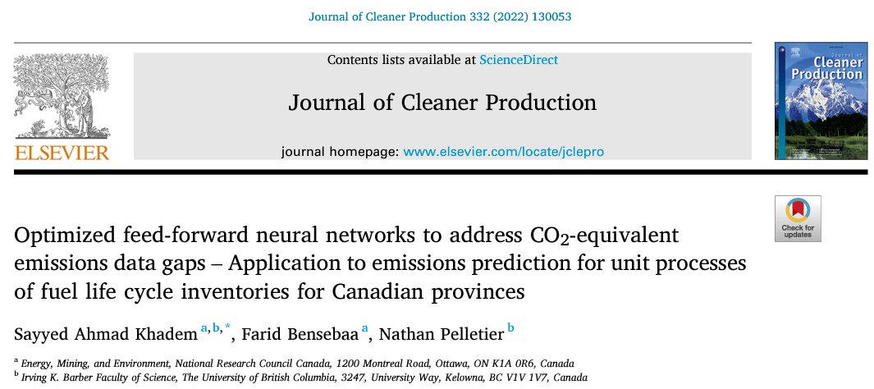
Análisis comparativo de modelos predictivos para la estimación de emisión de CO2 de vehículos en Canadá

Slide 7
Puntos clave
Cubrir ‘lagunas’ o faltantes de datos a través de Multiple-Input Multiple Output Feedforward Neural Networks
Uso de algoritmos genéticos para optimización en los parámetros ajustables del modelo
Mejor rendimiento del modelo gracias a capas ocultas
Análisis comparativo de modelos predictivos para la estimación de emisión de CO2 de vehículos en Canadá

Slide 8
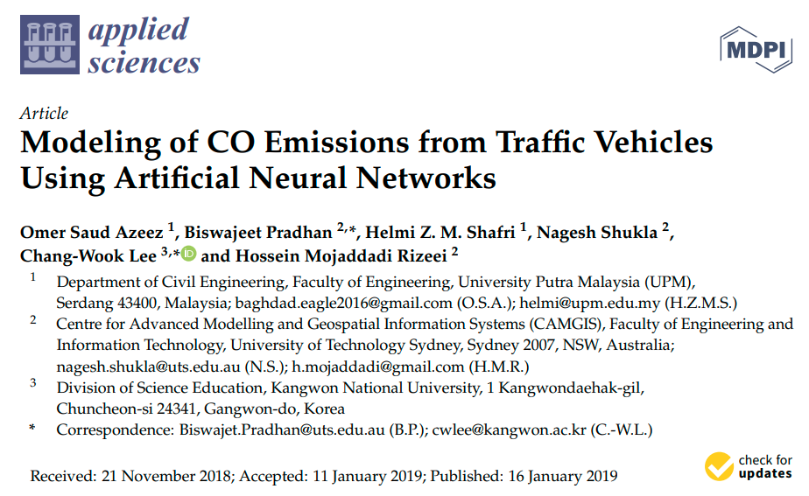
Análisis comparativo de modelos predictivos para la estimación de emisión de CO2 de vehículos en Canadá

Slide 9
Puntos clave
Uso de un algoritmo de selección de características basado en correlación (CFS) para elección de variables predictivas
Uso de GIS basado en RN
Sistema de Información Geoespacial. Recolecta, maneja, analiza y guarda datos espaciales
Precisión del modelo 80.6%
Coeficiente de correlación 0.980
Análisis comparativo de modelos predictivos para la estimación de emisión de CO2 de vehículos en Canadá

Slide 10
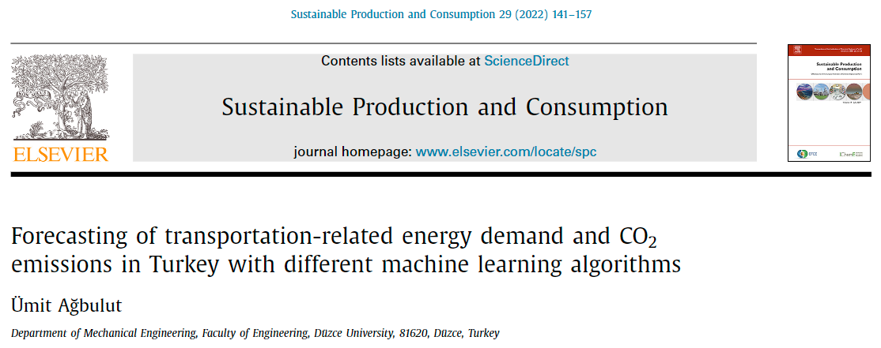
Análisis comparativo de modelos predictivos para la estimación de emisión de CO2 de vehículos en Canadá

Slide 11
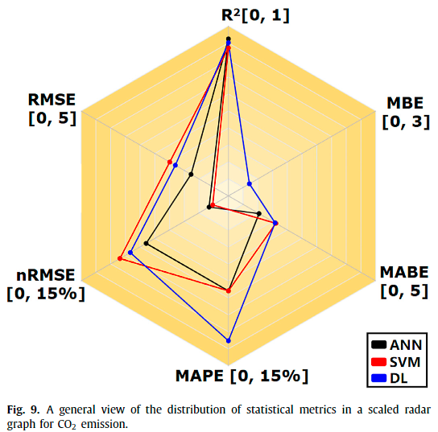
Puntos clave
Entre DL, SVM y ANN, DL obtuvo el peor resultado
Se realizaron diferentes corridas para comparar los resultados de los algoritmos
Se observa una alta correlación entre la emisión de CO2 y kilometraje vehicular
Análisis comparativo de modelos predictivos para la estimación de emisión de CO2 de vehículos en Canadá

Slide 12
Solución del Problema
Metodología CRISP-DM
Análisis comparativo de modelos predictivos para la estimación de emisión de CO2 de vehículos en Canadá

Slide 13


Bases de datos para investigación
01
02
Año
Clase del vehículo
Decreto 749
03
04
Tamaño del motor
Cilindros del motor
1995 – 2022
Datos abiertos
Emisiones estimadas de CO2 de vehículos ligeros nuevos en Canadá
Consumo de litros de combustible por cada 100 KM tanto en la ciudad como en carretera
05
Tipos de combustible
06
Decreto 749
Cantidad de CO2 emitido por vehículos livianos (turismos, furgonetas, camionetas y SUV) disponibles para la venta en Canadá
07
Análisis comparativo de modelos predictivos para la estimación de emisión de CO2 de vehículos en Canadá

Slide 14

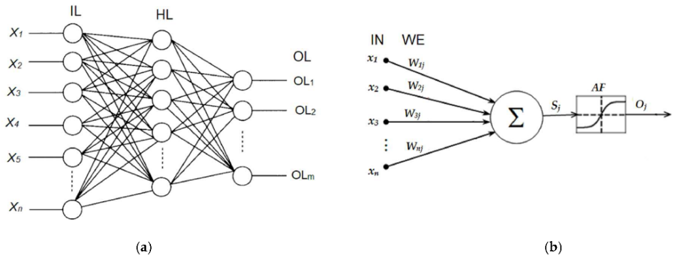


Redes Neuronales
Proceso iterativo con conjunto de tareas específicas para retroalimentar y obtener un resultado óptimo
Cantidad de Neuronas
1 - 10
1
Optimizadores
Adadelta, Nadam, SGD, RMSprop, Adam, Adamax, Adagrad y Ftrl
2
Cantidad de Neuronas
1 – 10
Capa Oculta
Imagen tomada de Chiok, Cesar. (2014)
3
Análisis comparativo de modelos predictivos para la estimación de emisión de CO2 de vehículos en Canadá

Slide 15
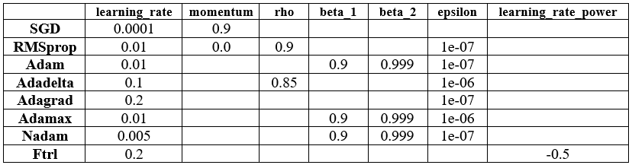
Proceso
Tuning de parámetros de optimizadores
Análisis comparativo de modelos predictivos para la estimación de emisión de CO2 de vehículos en Canadá

Slide 16

Resultados y Conclusiones
Análisis comparativo de modelos predictivos para la estimación de emisión de CO2 de vehículos en Canadá

Slide 17
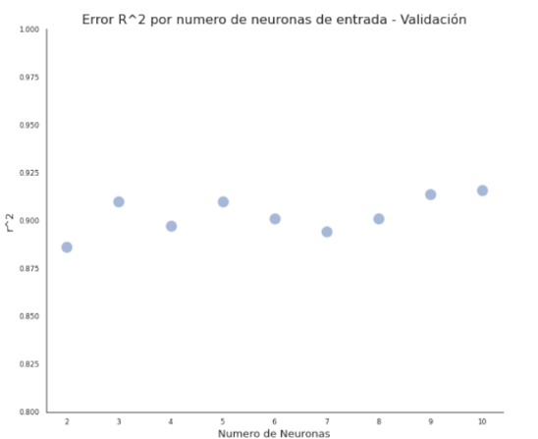
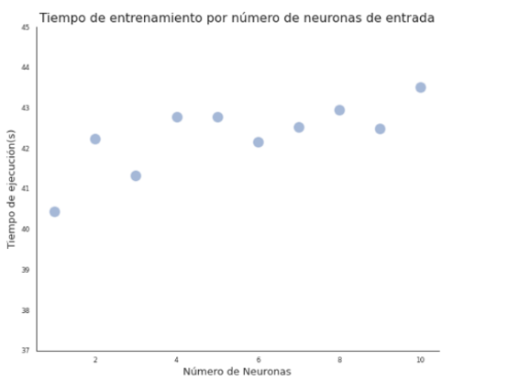
Resultados
Variación de neuronas en capa de entrada
Coeficiente de correlación con base en el número de neuronas para set de validación
Tiempo de entrenamiento del modelo con base en número de neuronas
Análisis comparativo de modelos predictivos para la estimación de emisión de CO2 de vehículos en Canadá

Slide 18
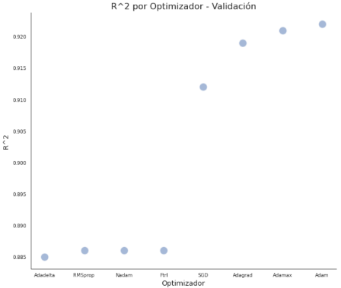
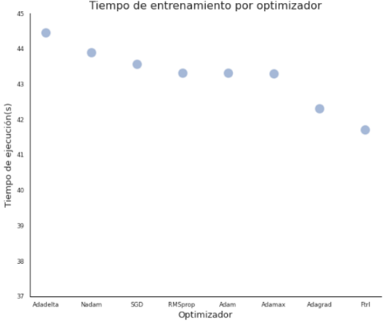
Resultados
Variación de optimizadores
Coeficiente de correlación con base en el optimizador para set de validación
Tiempo de entrenamiento del modelo con base en el optimizador
Análisis comparativo de modelos predictivos para la estimación de emisión de CO2 de vehículos en Canadá

Slide 19
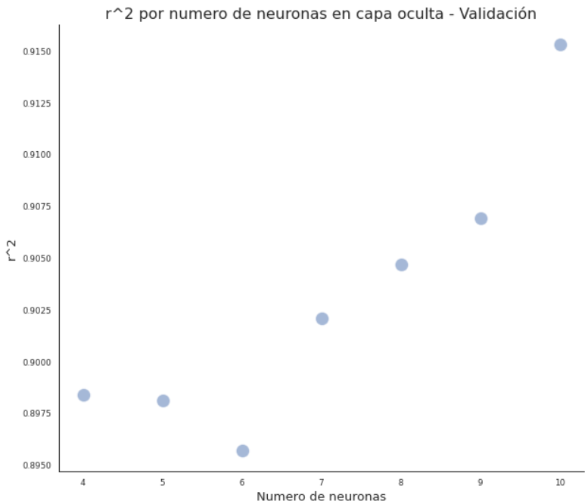
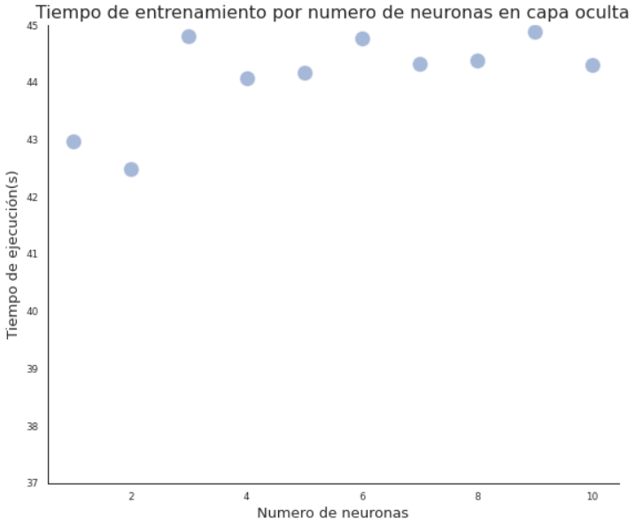
Resultados
Variación de neuronas en capa oculta
Tiempo de entrenamiento del modelo con base a la cantidad de neuronas en la capa oculta
Coeficiente de correlación con base al número de neuronas en capa oculta
Análisis comparativo de modelos predictivos para la estimación de emisión de CO2 de vehículos en Canadá

Slide 20
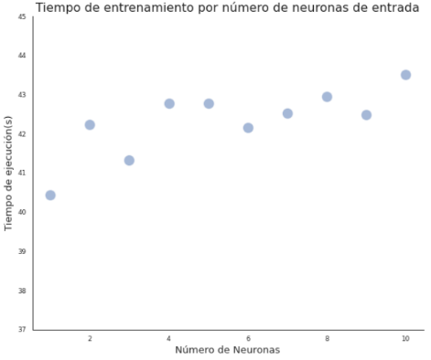
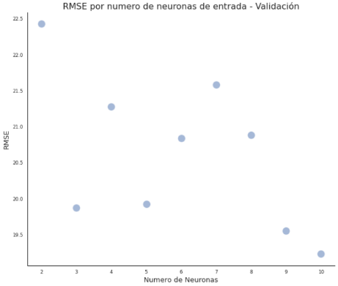
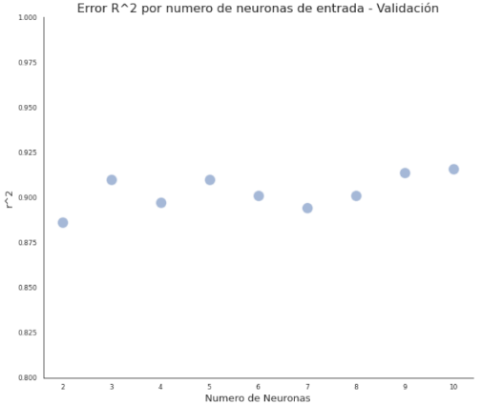
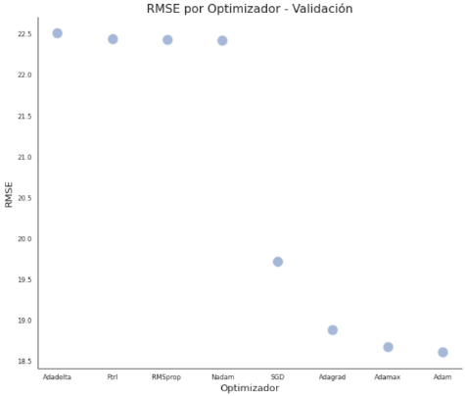
Resumen de Resultados
Cantidad de neuronas = Tiempo de ejecución
Cantidad de neuronas = Error cuadrático medio (RMSE)
Cantidad de neuronas = Coeficiente de correlación (R2)
Optimizadores recomendados:
Adagrad,
Adam y
Adamax
Análisis comparativo de modelos predictivos para la estimación de emisión de CO2 de vehículos en Canadá

Slide 21
Conclusiones
En previos estudios las redes neuronales artificiales han demostrado ser una de las técnicas con mayor uso y mejor ajuste para la predicción.
Cantidad de neuronas de entrada recomendadas del modelo mas simple es 3, si se desea usar un modelo mas preciso se puede optar por 9 o 10 neuronas, Tiempo (42 segundos), RMSE (≈ 18.8 g/Km), y R2 (≈ 0.925).
No se recomienda el uso de capas ocultas para este análisis.
Optimizadores recomendados: Adagrad, Adam y Adamax.
El tiempo de ejecución no cambia significativamente al variar la cantidad de neuronas u optimizadores.
Análisis comparativo de modelos predictivos para la estimación de emisión de CO2 de vehículos en Canadá

Slide 22
Bibliografía
[1] Shaftel H., Callery S., Jackson R., Bailey D. (23 febrero 2022). Los efectos del cambio climatico. Earth Science Communications Team NASA’s Jet Propulsion Laboratory California Institute of Technology. Recuperado de https://go.nasa.gov/3ht4vRG
[2] Organización Mundial de la Salud. (2021). Cambio climático y salud.
[3] United States Environmental Protection Agency. (2022). Overview of Greenhouse Gases.
Bekesiene, S.; Smaliukiene, R.; Vaicaitiene, R. Using Artificial Neural Networks in Predict-ing the Level of Stress among Military Conscripts. Mathematics 2021, 9, 626. https://doi.org/10.3390/math9060626
Chiok, Cesar. (2014). Modelos de regresión lineal con redes neuronales. Anales Científicos. 75. 253. 10.21704/ac.v75i2.961.
Government of Canada. (2022). Fuel consumption ratings
Análisis comparativo de modelos predictivos para la estimación de emisión de CO2 de vehículos en Canadá

Slide 23
Bibliografía
Khadem, Sayyed & Bensebaa, Farid & Pelletier, Nathan. (2021). Optimized feed-forward neural networks to address CO2-equivalent emissions data gaps – Application to emissions prediction for unit processes of fuel life cycle inventories for Canadian provinces. Journal of Cleaner Production. 332. 130053. 10.1016/j.jclepro.2021.130053
Azeez, O., Pradhan, B., Shafri, H., Shukla, N., Lee, C.-W., & Rizeei, H. (2019). Modeling of CO Emissions from Traffic Vehicles Using Artificial Neural Networks. Applied Sciences, 9(2), 313. doi:10.3390/app9020313
Análisis comparativo de modelos predictivos para la estimación de emisión de CO2 de vehículos en Canadá

Slide 24

ESPACIO PARA PREGUNTAS
AGRADECEMOS SU ATENCIÓN
Análisis comparativo de modelos predictivos para la estimación de emisión de CO2 de vehículos en Canadá

